Slide 1
業務分析報告
報告日期: 2025-07-29
機密文件

Slide 2
客戶資料摘要
主要客戶統計:
- 客戶總數: 20
- 平均帳戶餘額: NT$ 97,123
- 最近新增客戶: 洪佳蓉建志
以下為抽樣資料:
客戶姓名 | 電話號碼 | 帳戶餘額
廖靜怡 | 0960639129 | NT$ 66,377
周宗翰 | 0976-932-025 | NT$ 96,832
洪雅惠雅玲 | 0915688694 | NT$ 38,947

Slide 3
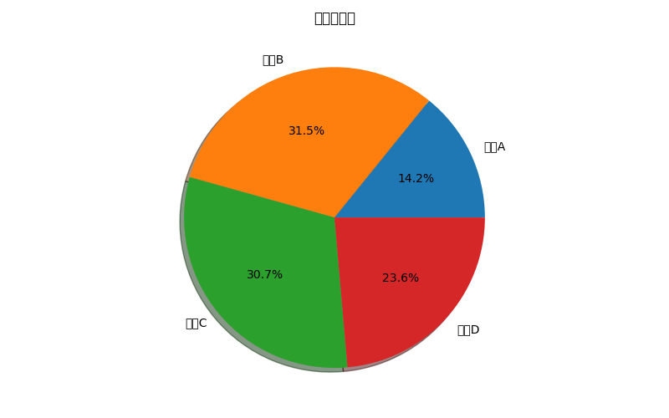
業績分析圖表

